Slide 1
大数据 , AI, 区块链 不得不说的事情
朱斌 Not Box

Slide 2
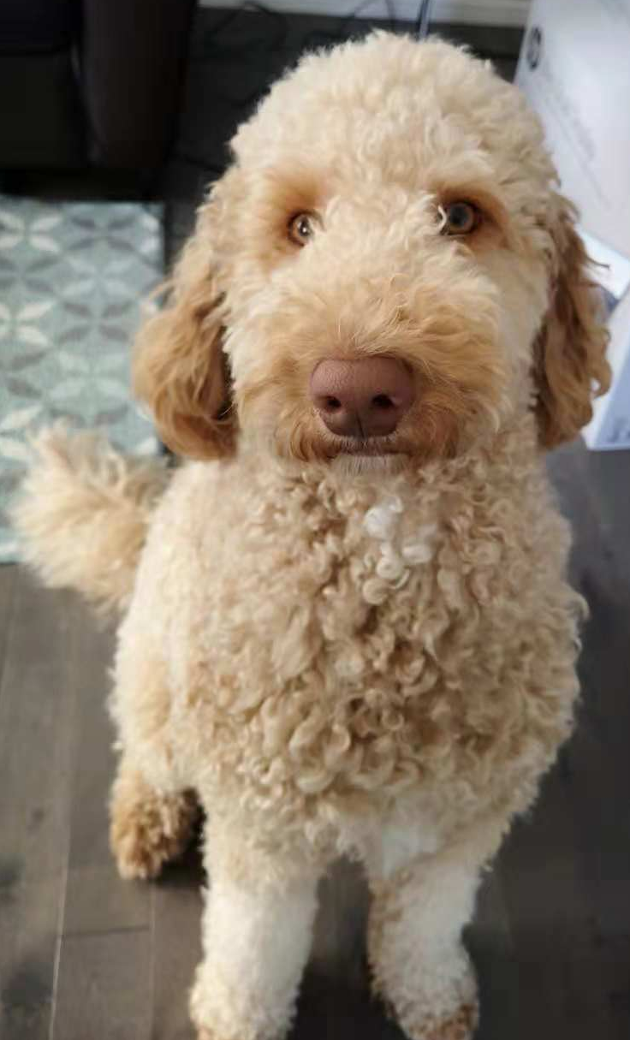
我是谁
曾经是
Mindgeek Dev Manager
过去是
Faimdata Cofounder & CTO
现在是
Faimdata Cofounder & Advisor
Spacebook North American CEO
一直是
Bubble 的 爸爸

Slide 3
分享历程
2016 至今
蒙城猿媛群
蒙城IT协会
北美IT协会
戴阿姨俱乐部
国内大数据文摘
蒙城技术meetup
等 做过十几次分享

Slide 4
免责声明

Slide 5
大数据
7年
百万亿数据流量
分布式计算系统
数据库
NoSQL 数据库
NewSQL 数据库
批量处理
流处理

Slide 6
大数据应用场景
互联网
金融行业
零售商
自然界应用
运输业
各行各业
聚合
用户画像

Slide 7
大数据能做什么
存储海量数据
可以提供快速海量数据的聚合查询
极速的单条记录查询

Slide 8

大数据的容器
我们是否可以自己建设大数据的容器？
快速的部署，基本上没有痛点的扩展
大数据的容器就是云服务，云服务基本上提供了所有大数据所必须的基础设施，而且基本上没有进入的门槛
隐私
法律合规，比如欧洲的

Slide 9
AI 人工智能
由人制造出来的机器所表现出来的智能

Slide 10
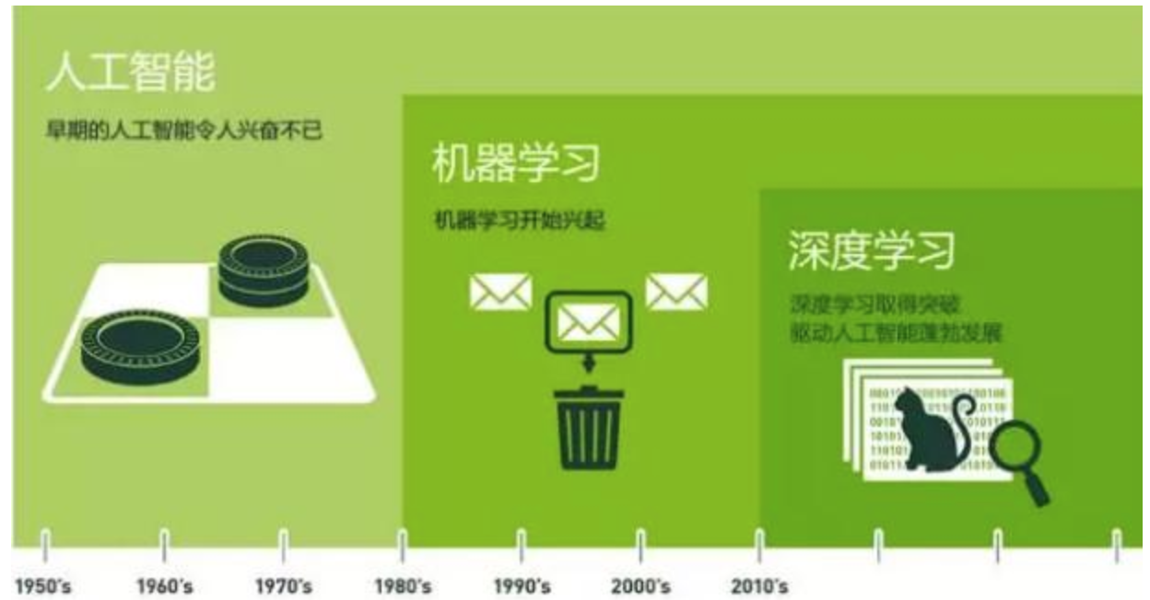
AI 人工智能

Slide 11
AI vs. 机器学习 vs. 深度学习
深度学习是机器学习的一个子集
机器学习是人工智能的一个子集
人工智能：可以有很多种实现方法
机器学习：是能改变自己的程序
深度学习：目前最先进的技术水平

Slide 12
深度学习的限制
需要海量的数据
深度学习的想法源自人脑的启发，但不是人脑的模拟

Slide 13
机器学习 vs. 规则引擎
可预见的场景：规则引擎
不可预见的场景：机器学习
简单的场景：规则引擎
复杂的场景：机器学习

Slide 14
大数据 和 AI 的关系
人工智能
机器学习
深度学习
大数据

Slide 15
AI 的常用应用场景
AI
大数据
分布式处理架构平台
预测系统
聚合
推荐系统
用户画像
自然语言 NLP
计算机视觉

Slide 16
市场热度
热度
难度
自然语言 NLP
计算机视觉
预测系统
推荐系统

Slide 17
www.Faimdata.com
我们做过什么
失败的项目
我们的目标和愿景
我的角色
欢迎大家加入Faimdata大家庭

Slide 18


Slide 19
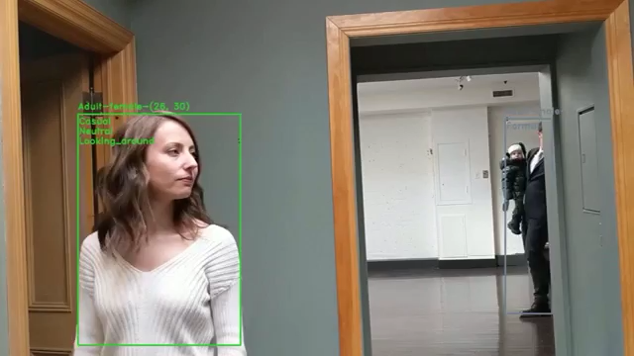

Slide 20
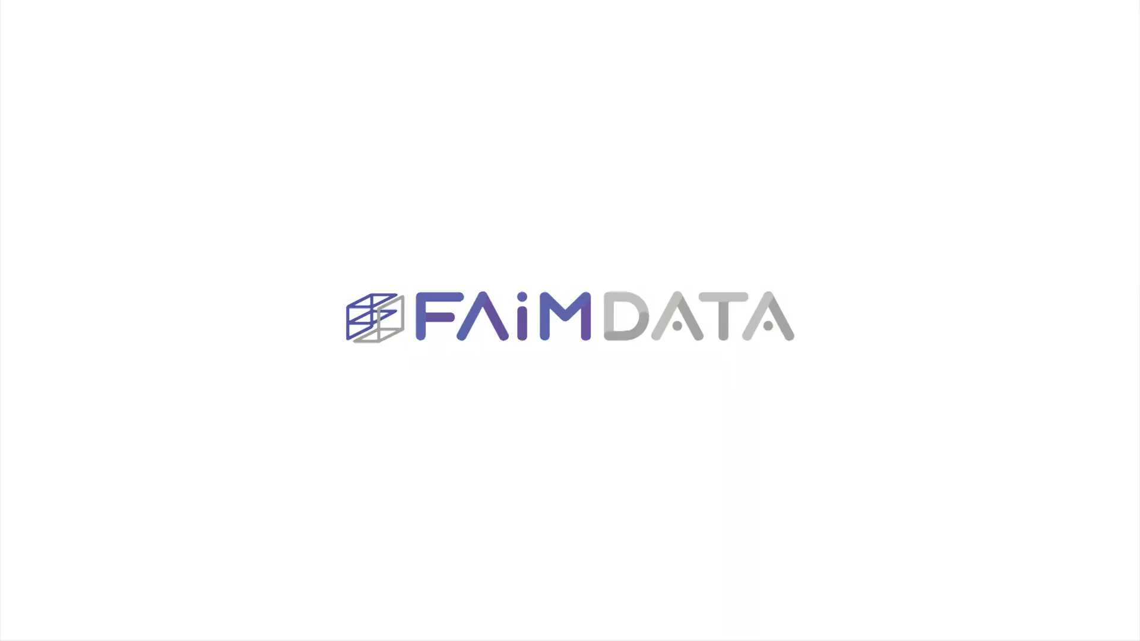

Slide 21
AI 创业公司的困难
应用场景
如何落地
能否规模化
是否拥有足够的数据规模
隐私带来的法律问题
AI 公司的核心不只是Data scientist，需要同样强大的后台和前台开发人员的支持

Slide 22
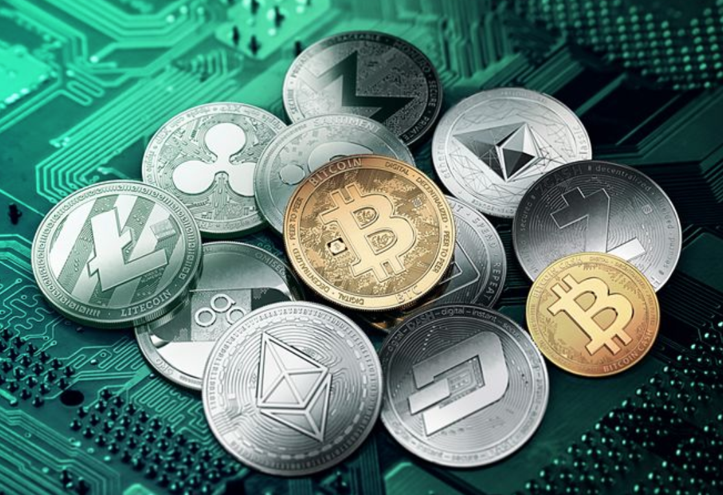
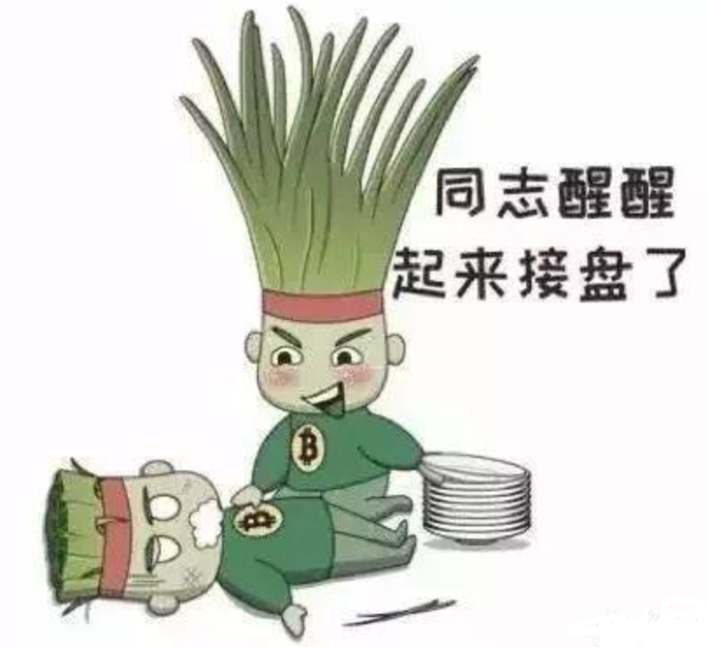
区块链

Slide 23
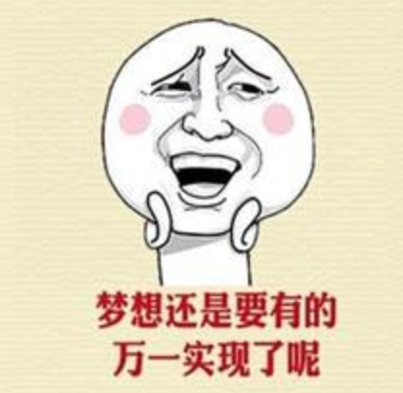
区块链
之前区块链被誉为是解决世界上所有问题的方案，包括难民危机，腐败问题，等等
许多人（和公司企业）使用区块链这个词来指某种神奇的解决方案，确保他们的数据永远不会出错，确保所有利益相关者都能进行流畅的交易，而且交易双方都无法作恶，这样的技术不存在，最起码现在不存在。

Slide 24
区块链
从技术角度讲
区块链只是备受追捧的链表，如果你不熟悉链表，要不你简单的把它想象为一个分布式数据库
但是它具有几个核心的属性
数据唯一（一致性）
无法篡改（不可变）
没有单点故障（去中心化）
每笔交易在一定时间内达成共识（权威性）

Slide 25
区块链 的 代价
开发成本：一旦区块链系统被部署，就很难改变任何数据。这听起来不错，但是等到你发现一个bug有可能导致整个系统崩溃就不这么认为了。现在你得更改支持区块链的代码，而这并非易事，因为需要在每一个节点进行更改。这意味着所有这类系统在设计时都必须考虑到安全性和一致性。它们还必须经过严格的测试，以确保这一点。
维护成本：区块链需要被写入并检查数千次。区块链的关键优点恰恰也是其弱点之一：去中心化。相比传统数据库，维护数据并验证事务的成本急剧增加。如果企业组织期望仅仅确保区块链的几个属性，借助精心的数据库设计就能获得那些属性，这个过程的成本要低得多。
支撑成本：节点和网络的价格讲超出你的想象

Slide 26
区块链项目的现状
个人评估：95%的区块链项目都是无价值，或者无法落地的，甚至不存在开发团队
不靠谱的团队
0 开发人员
不靠谱的场景
彩票，钻石，疫苗
不靠谱的技术应用
例如，用区块链解决大数据处理问题

Slide 27
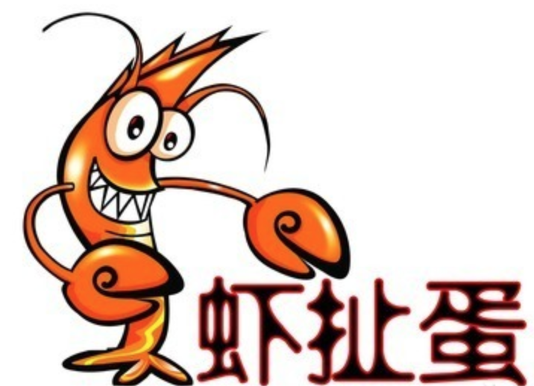
大数据 区块链
近些年来，随着移动网络的爆炸性发展，网络上的数据量急剧增加。为了适应各种新的需求，传统的计算中心在逐渐过渡为数据中心。
计算中心和数据中心的核心不同就是原来数据会根据计算的要求去流动，计算能力在哪里，数据就会流过去。
而现在，由于数据量过大已经无法通过网络快速流动，所计算能力开始流动，数据在哪里，计算就流到哪里。
那么再来看看现在的区块链的发展，基本上还停留在计算中心的阶段，矿机节点都是计算节点，存储则一直是区块链的痛点，什么所谓大数据区块链就完全是扯淡。
期待着计算和存储一样强大的区块链解决方案或者项目的出现，让当前区块链也能从“去中心化的计算平台”升级为“去中心化的计算存储平台”

Slide 28
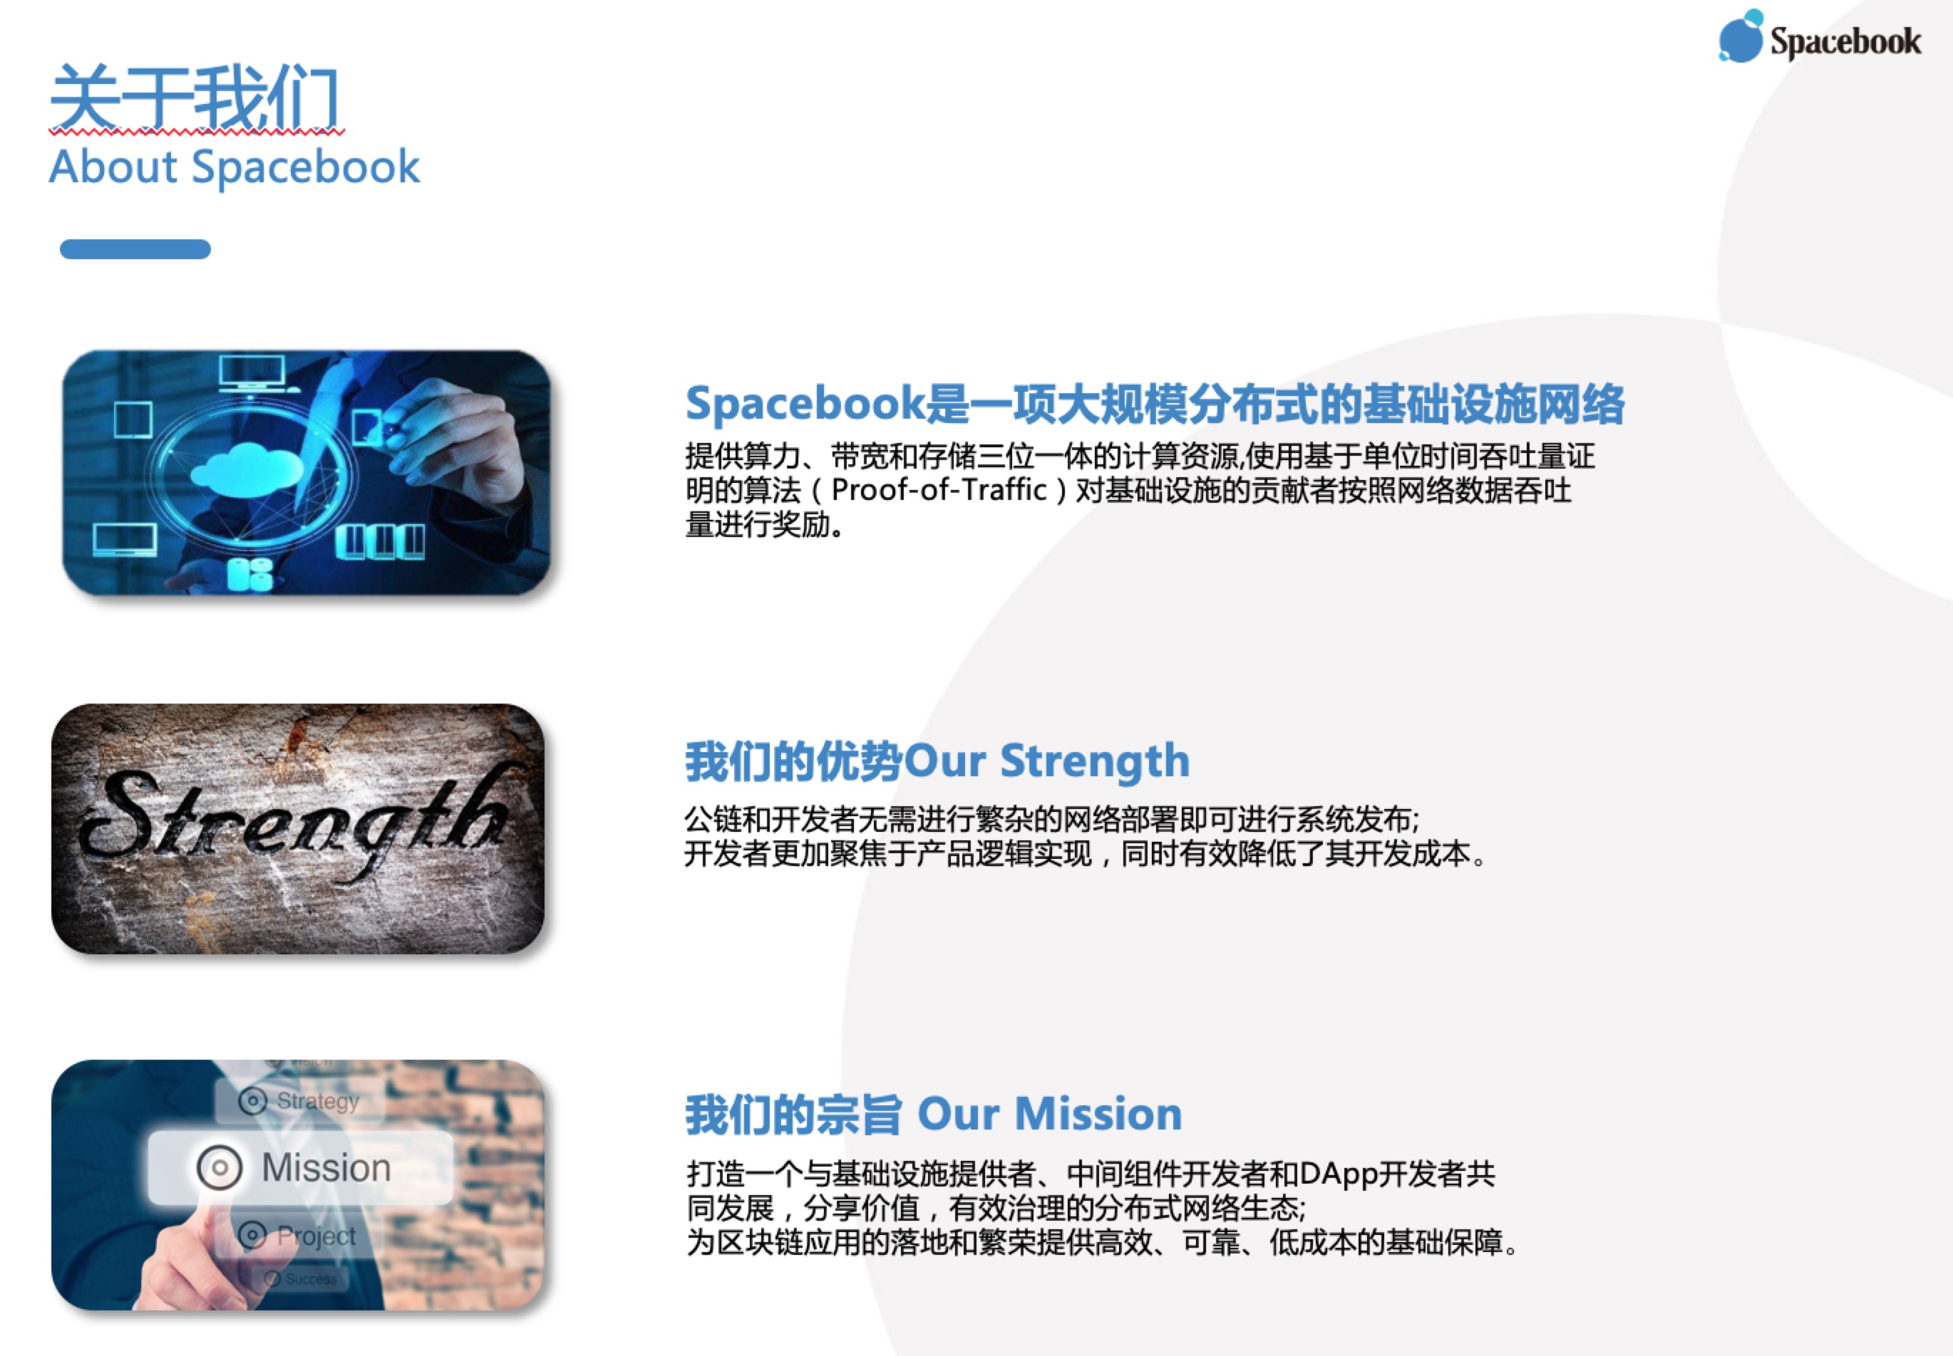

Slide 29
Spacebook 网络拓扑

Slide 30
Spacebook 基本架构
数字资产交易
Dapp
主链 支持结算和交易
P2P 网络和存储

Slide 31
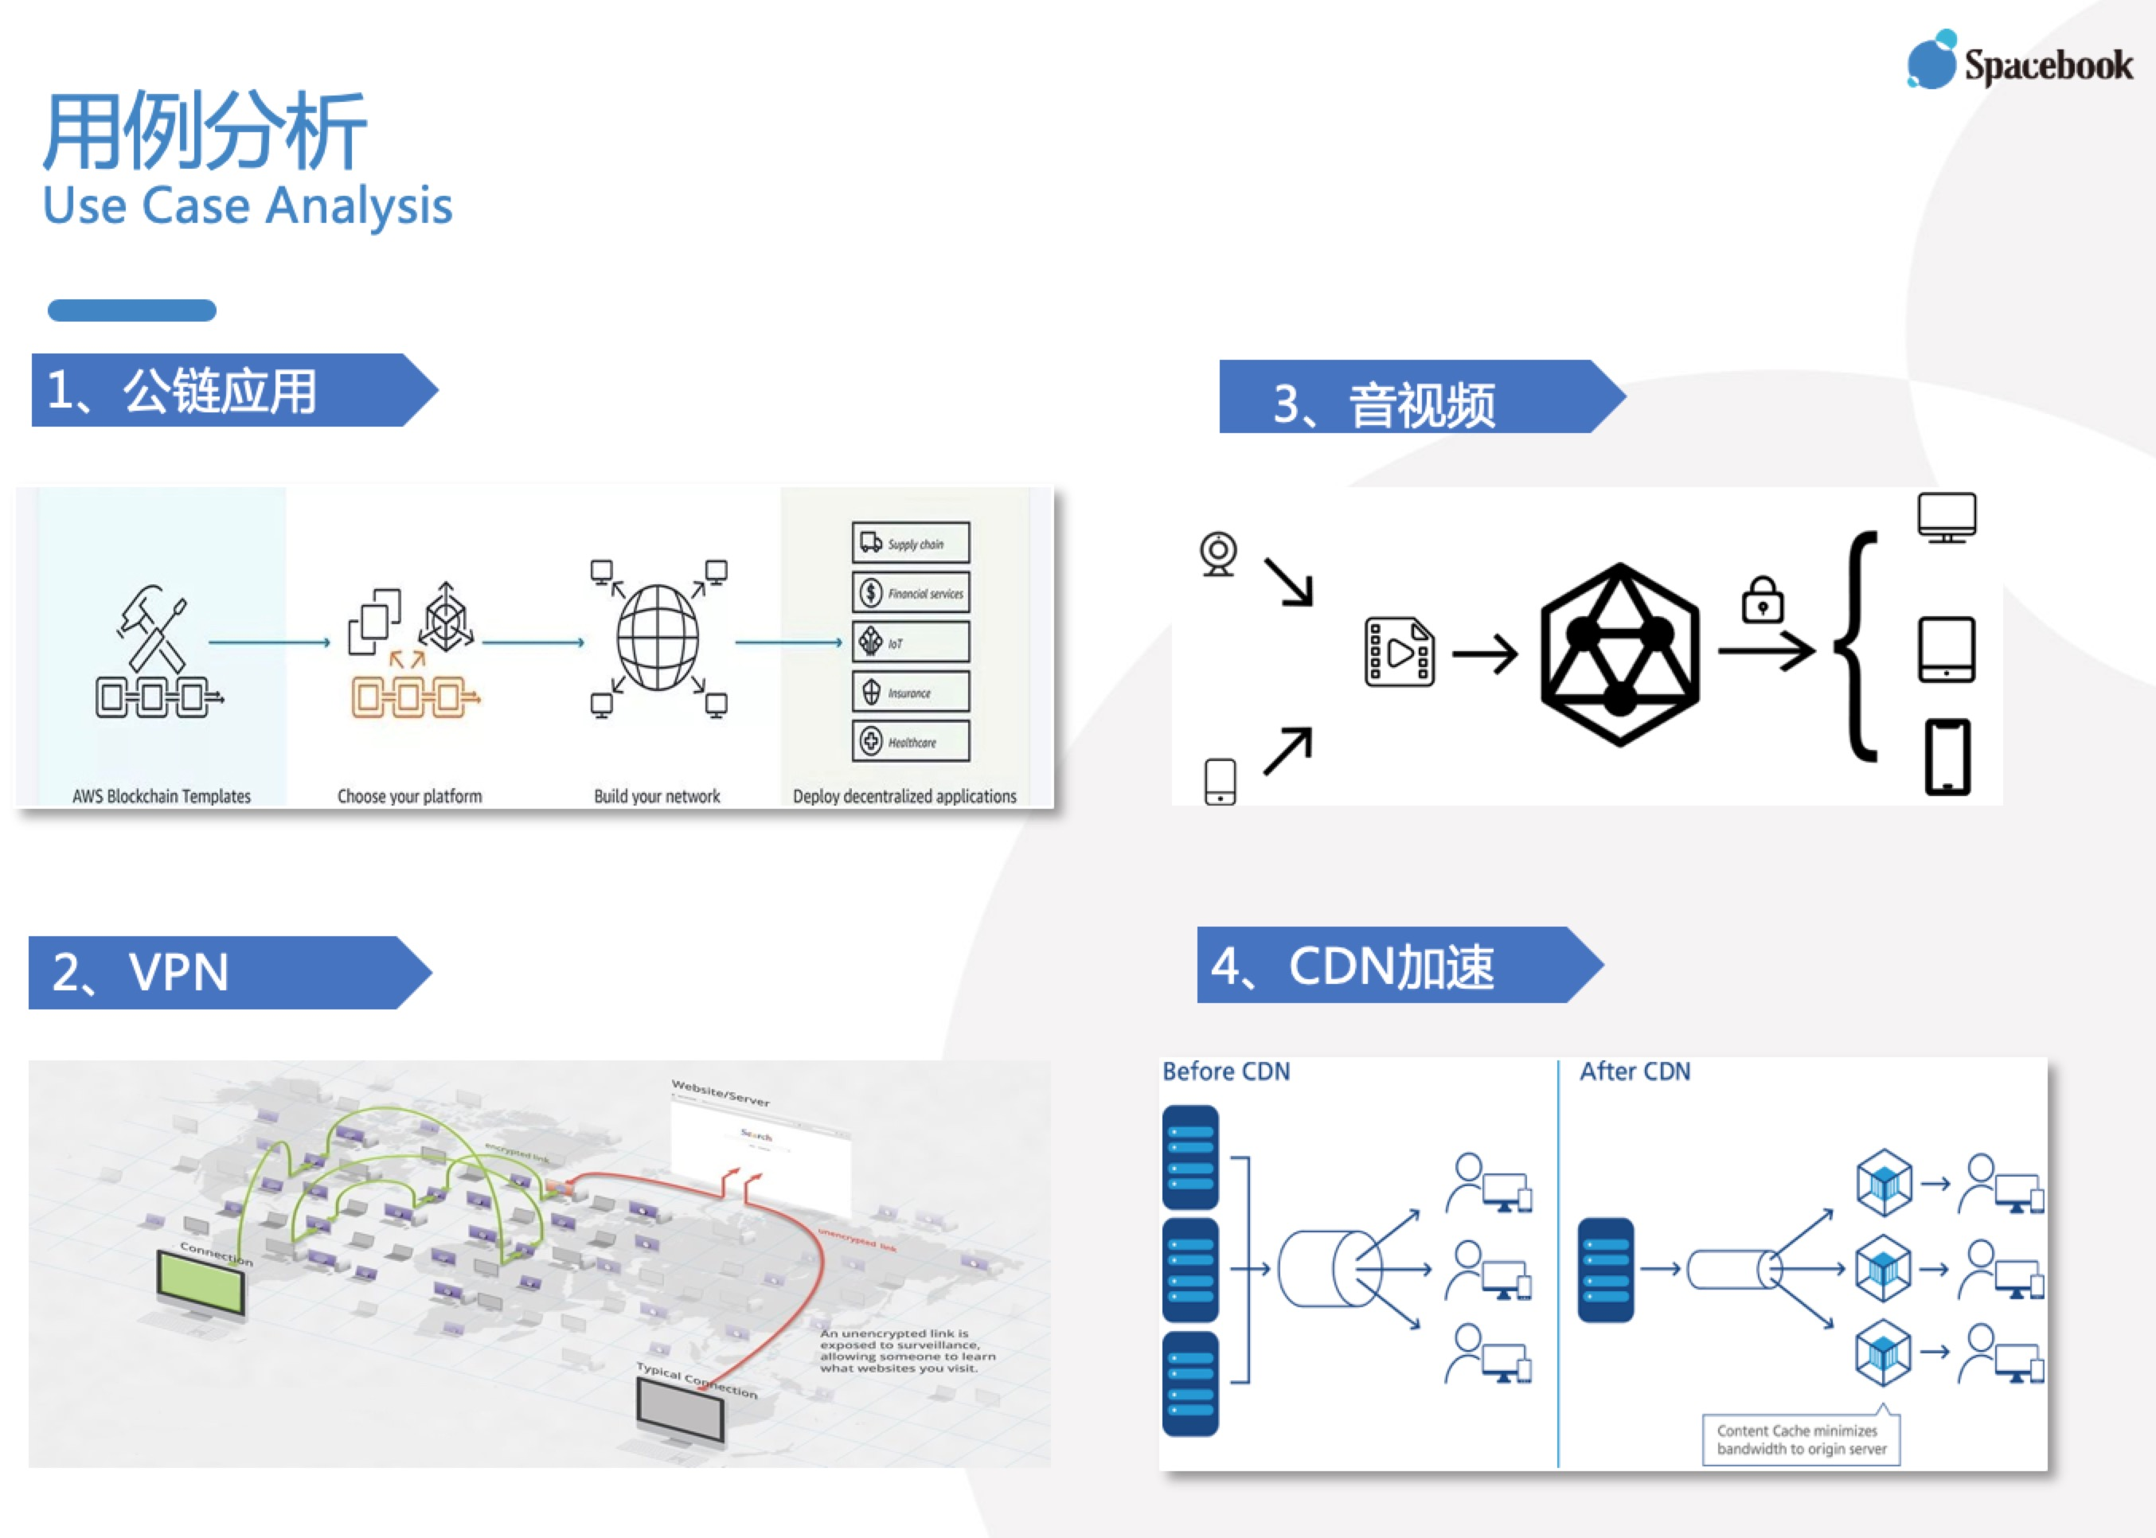

Slide 32
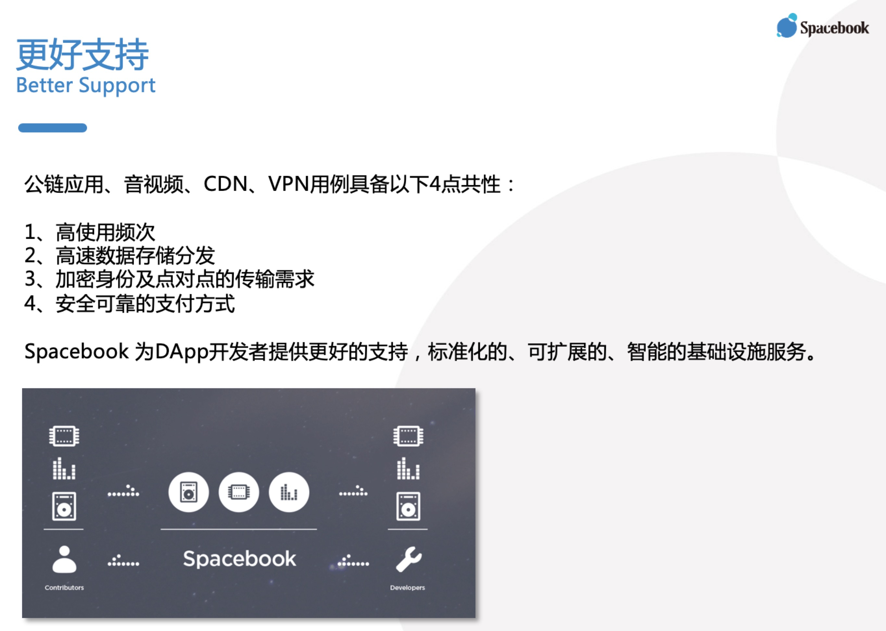

Slide 33
Spacebook 做什么
To Customer
点对点对话
数字资产交易平台
视频
音频
有价值的数字资产
保证用户的数字资产安全，不被窃取或者复制
去除中间商和高额的交易费用
和其他平台的区别和利弊

Slide 34

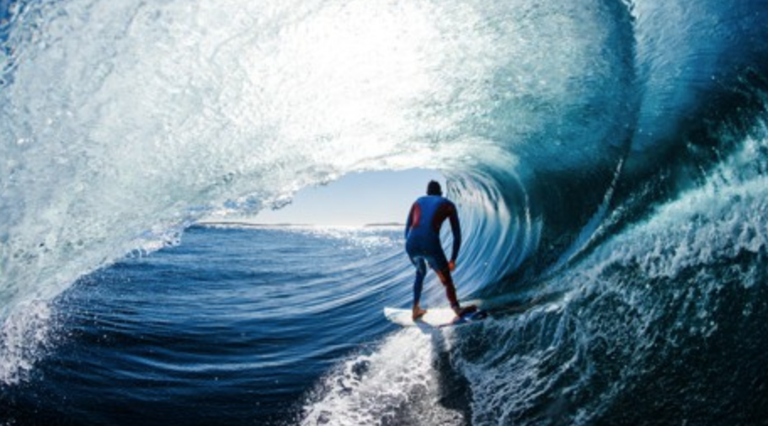

风险, 技术人员何去何从

Slide 35
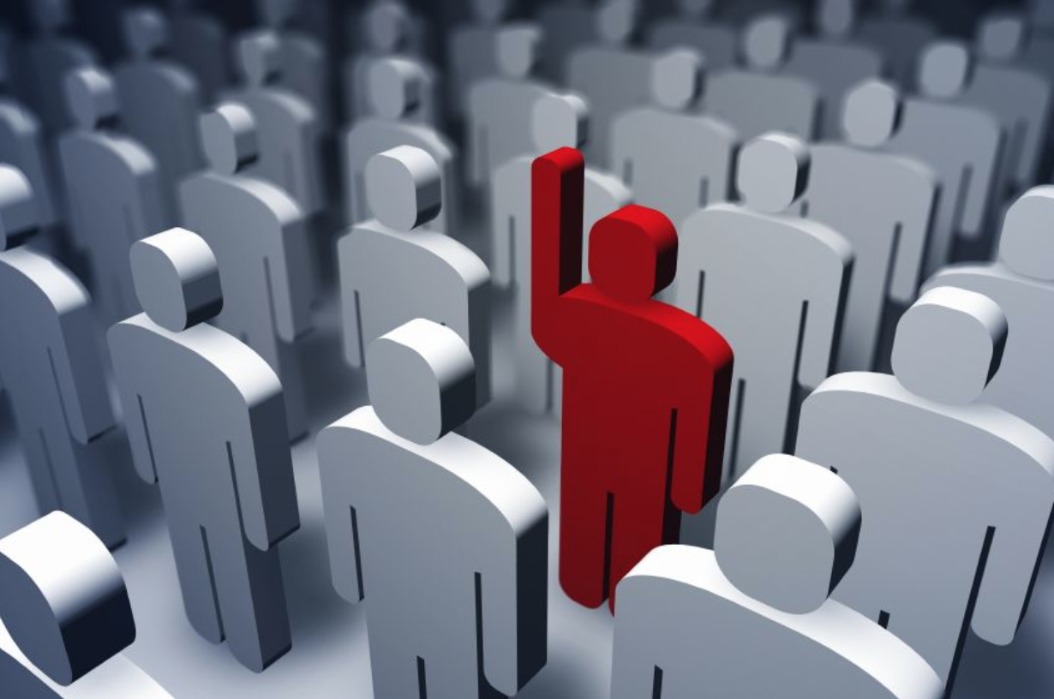
QA

